Slide 1
ISTRAŽIVANJE INFORMACIJA NA INTERNETU
Informacijska pismenost u školskoj knjižnici

Slide 2
IZVORI INFORMACIJA
Učenik u školskoj knjižnici pretražuje i pronalazi tiskane, on-line i slikovne informacije za određenu pismenu temu ili projekt.
Istražuju se izvori informacija, selektiraju te odabiru istinite i pouzdane informacije.
Izvori znanja na internetu su: Google, Yahoo, Wikipedia, Kindle, Gutenberg, Twitter (blogovi), Issuu, Encyclopedia Britannica i hrvatska Prolexis enciklopedija.

Slide 3
INTERNET ZA SAMOSTALNO I TIMSKO ISTRAŽIVANJE INFORMACIJA
Informacije na internetu:
YAHOO – informacije elektroničke pošte;
GOOGLE – informacije o društvenim servisima; kartama za nastavu zemljopisa i povijesti, e-pošti,
prevoditeljima, knjigama i slikama;
WIKIPEDIA – daje ideju koju treba istražiti i sadržajno obogatiti;
YOU TUBE – pruža video sadržaje;
ENCYCLOPEDIA BRITANNICA I PROLEXIS ENCIKLOPEDIJA – izvor su informacija sveopćeg ljudskog znanja.
CARNET – hrvatska akademska i istraživačka mreža.

Slide 4
INFORMACIJSKA PISMENOST
Informacijska pismenost odnosi se na pristup, prepoznavanje, pronalaženje, vrednovanje, odabir, organizaciju i višestruko korištenje informacija što uključuje organizaciju vlastitog učenja, samostalno učenje, e-učenje i cjeloživotno učenje.
Učenje je istraživačka aktivnost u novom informacijskom okruženju: televizija, film, CD, računalo / internet, mobitel.
Informacijska pismenost je knjižna, mrežna, digitalna, medijska, računalna i znanstvena.
Knjižnična se pismenost ostvaruje na primjeru nastavne jedinice kao istraživanje: koji izvor informacije koristiti, kako doći do informacije o nekoj temi ili pojmu.
Informacijska se pismenost razvija iz potrebe za znanjem, postavljanjem pitanja i hipoteze utemeljene na pitanjima, zaključnim informacijama nakon njihovog pretraživanja, vrednovanja i odabira te testiranjem hipoteze.

Slide 5
KORIŠTENJE INFORMACIJA ZBOG USVAJANJA ZNANJA
Etape u korištenju informacija su:
pronađi
odaberi
INFORMACIJE vrednuj
koristi
nauči

Slide 6
PRETRAŽIVANJE INFORMACIJA O KNJIGAMA U PROGRAMU ŠKOLSKE KNJIŽNICE METEL
“autor naslov nakladnik anotacija UDK ISBN
Redalica (autor)
SUDETA, Đuro
MOR: fantastična pripovijest; izbor iz poezije
Ident.br. 799 Sign. O SUD m
UDK oznaka: 821.163.42-821
ISBN br. knj. 953-6178-70-2
Zagreb: ABC naklada, 2001.-
95 str. u boji / nas. Str.-
Jezik: hrv
Anotacija (bilješka o djelu)
Bogatstvo Sudetine mašte i izražajna snaga osobito se ističu u fantastičnoj priči “Mor”, gdje obrađuje temu nesretne ljubavi.”
www.metel.hr

Slide 7
ĐURO SUDETA, PJESNIK KRAJOLIKA I DUŠE (1903.-1927.)
Đuro Sudeta rođen je kod Bjelovara, bio je učitelj i pisac. Autor je pjesničkih zbirki: Osamljenim stazama, Kućice u dolu i Suton, te fantastične proze Mor.

Slide 8
NOVE KNJIGE U ŠKOLSKOJ KNJIŽNICI
U računalni program školske knjižnice Metel početkom drugog polugodišta uvedene su nove knjige nabavljene sredstvima škole, pet primjeraka po naslovu:
Zvonimir Balog: Male priče o velikim slovima
Ratko Zvrko: Grga Čvarak
Charles Perrault: Bajke
Ivana B.Mažuranić: Čudnovate zgode šegrta Hlapića
Mato Lovrak: Družba Pere Kvržice
Aleksandar S.Puškin: Bajka o ribaru i ribici
Miro Gavran: Zaljubljen do ušiju
August Šenoa: Povjestice
Stjepan Tomaš: Moj tata spava s anđelima
Sue Townsend: Tajni dnevnik Adriana Molea
Dragutin Tadijanović: Srebrne svirale

Slide 9
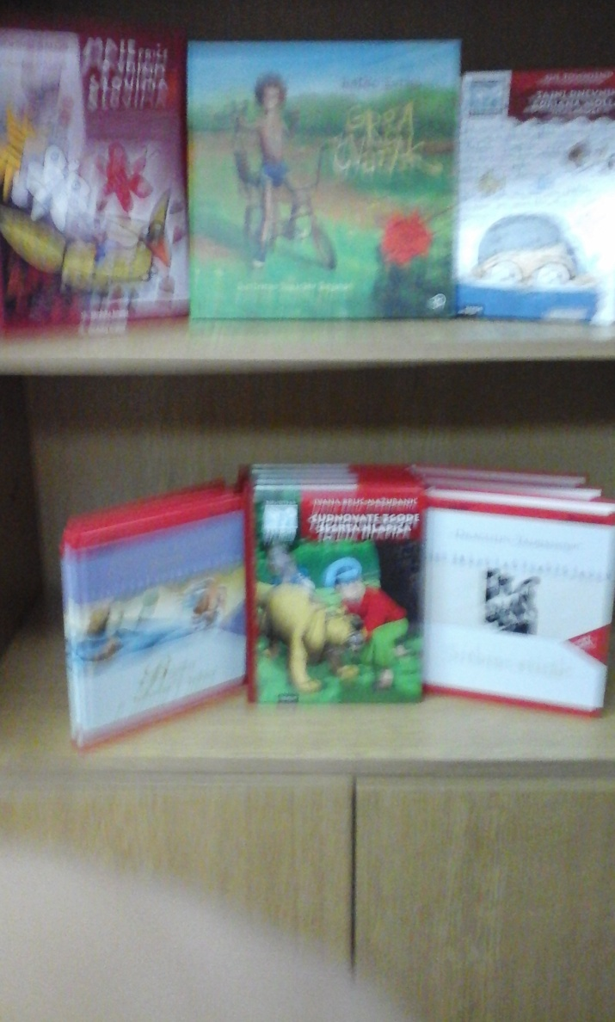
IZLOŽBA NOVIH KNJIGA U KNJIŽNICI

Slide 10
NOVO RAČUNALO U KNJIŽNICI
U školsku knjižnicu uvedeno je novo računalo za učenike što je odobrila ravnateljica škole Branka Dananić. Računalo je instalirao profesor informatike Dražen Crni.
Kompjutor je potreban u knjižnici zbog izvora informacija pri pisanju pismenog rada, za prezentaciju, dopunu znanja iz nekog predmeta.
Korisno je i zbog informacijske pismenosti, korištenja izvora informacija, vrednovanja i odabira točnih informacija.

Slide 11
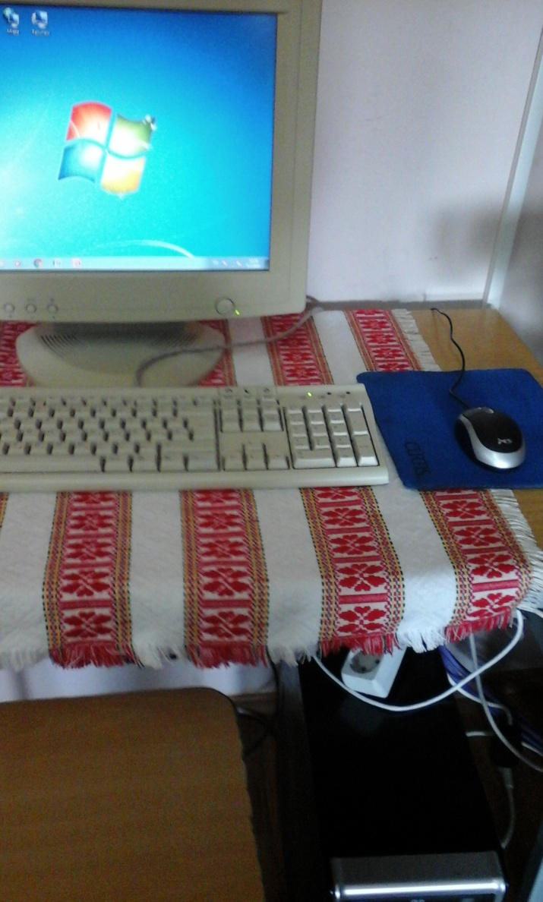
KOMPJUTOR ZA UČENIKE

Slide 12
CARNET E-LEKTIRE
“Za pristup sadržaju treba se prijaviti svojim elektroničkim identitetom koji se može dobiti u školi kod administratora elektroničkog imenika škole. Novost je e-Pub format za tablete, e-čitače i mobitele.”

Slide 13
LEKTIRA ZA OSNOVNU ŠKOLU
“Naslovi lektire
5.razred
Usmene narodne priče
J.Verne: Put u središte Zemlje /20000 milja
pod morem / Put oko svijeta za 80 dana
M.Twain: Pustolovine Toma Sawyera
S.Lagerlof: Legende o Kristu
A.Gardaš: Filip, dječak bez imena”

Slide 14
LEKTIRA ZA 6.RAZRED
“J.Swift: Gulliverova putovanja
A.Šenoa: Povjestice
A.Daudet: Pisma iz mog mlina
M.Twain: Kraljević i prosjak
O.Wilde: Sretni vladar
I.B.Mažuranić: Priče iz davnine
H.Sienkiewicz: Kroz pustinju i prašumu”

Slide 15
LEKTIRA ZA 7.RAZRED
“C.Dickens: Oliver Twist
A.Šenoa: Čuvaj se senjske ruke
V.Novak: Iz velegradskog podzemlja
V.Nazor: Voda / Odabrane pripovijetke”

Slide 16
LEKTIRA ZA 8.RAZRED
“W.Shakespeare: Romeo i Julija
A.Šenoa: Branka
E.Kumičić: Začuđeni svatovi / Sirota
D.Šimunović: Alkar / Izbor pripovijesti
D.Tadijanović: Srebrne svirale
S.Kolar: Breza
Đ.Sudeta: Mor
I.G.Kovačić: Odabrane pripovijetke
E.Kishon: Kod kuće je najgore
N.Mihelčić: Bilješke jedne gimnazijalke
S.Šesto: Debela / Tko je ubio Pašteticu?”
www.Carnet.eLektire.skole.hr

Slide 17
E-KNJIGE NA INTERNETU
Web format e- knjige namijenjen je čitanju na webu.
PDF format e-knjige daje mogućnost ispisa.
F-Pub format e-knjige je za čitanje na tabletima i mobitelima.
Elektroničke knjige lijepe književnosti na engleskom jeziku mogu se pronaći na web adresi:
https://www.gutenberg.org
www.amazon.com/Kindle-eBooks
www.elektronickeknjige.hr
www.europeana.com

Slide 18
KGZ / KATALOG KNJIŽNICA GRADA ZAGREBA
“kgz.hr / katalog knjižnice / usluge / izbor knjiga
pretraživanje / složeno pretraživanje / pregled
Autor Frank, Anne
Naslov Dnevnik Anne Frank
Ostali autori Frank, Otto i Mirjam Pressler /prijevod s nizozemskoga S.Grubić/
Izdanje prošireno izd.
Nakladnik Zagreb, Mozaik knjiga, 2009
Materijalni opis 300 str.: ilustr.; 22 cm
Nakladnički niz Biblioteka Zlatna lađa plus
Napomena prijevod djela: Het Achterhnis
Klasifikacijska oznaka 821.112.5-94 nizozemska i flamanska
književnost.
Memoari.Dnevnici.Životopisi”
katalog.kgz.hr

Slide 19
ANOTACIJA /KRATKA BILJEŠKA O DJELU “DNEVNIK ANNE FRANK”
“Annelies Marie Frank rođena je 12.lipnja 1929. u Frankfurtu na Majni u Njemačkoj, a umrla je u veljači ili ožujku 1945. godine u koncentracijskom logoru Bergen-Belsen. Od 12.lipnja 1942. do 1.kolovoza 1944. vodila je dnevnik. Želeći ostaviti svjedočanstvo o patnjama naroda za vrijeme nacističke Njemačke, odlučila je isti dnevnik preraditi i dopuniti kako bi ga poslije rata objavila kao knjigu. Anne je bila nadarena za pisanje, duhovita, inteligentna, i s pomalo sarkastičnim pogledom na svijet. Dnevnik Anne, židovske djevojčice koja se skrivala tijekom Drugog svjetskog rata, postao je simbol Holokausta. Knjiga je lektirni naslov, a ovo je najnovije izdanje, prošireno s dosad još neobjavljenim pismima.”
ISBN 978-953-14-04
katalog.kgz.hr

Slide 20
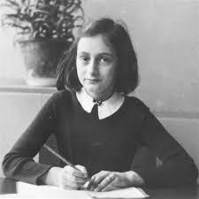
ANNE FRANK PIŠE SVOJ DNEVNIK

Slide 21
INTERNET
“Internet je informacijska superprometnica, tj. mjesto koje povezuje regionalna žarišta, a preko njih pojedinačne lokalne računalne mreže.
Računala međusobno komuniciraju pomoću upravljačkog mrežnog protokola / internetskog protokola. Ta supermreža omogućuje komunikaciju korisnika pomoću elektroničke pošte, da pronalaze informacije na webu ili prenose datoteke protokolom za razmjenu datoteka FTP / file transfer protocol.
U Hrvatskoj je umrežavanje na široj osnovi započelo tijekom 90-ih godina 20.stoljeća, razvojem Carneta u području znanosti i tehnologije. Tijekom razvoja interneta najveću je popularnost stekao World Wide Web – www ili kraće web. Za više informacija na internetu: http://news.Carnet.hr.”
www.ffzg.unizg.hr/files/

Slide 22
WEB
“Web se temelji na programskom jeziku HTML, omogućuje hipertekstovnu navigaciju.
Hipertekst sadrži poveznice kao vezu s drugim dokumentima koji se obrađuju pomoću računala. Klikom na poveznicu dolazimo do drugog dokumenta na internetu.
Hipertekstovne poveznice funkcioniraju po načelu URL-a( uniform resource locator), jedinstvene internetske adrese.
Portali su mrežna mjesta (web sites), a mrežne stranice web pages. Portal je početna stranica određene tražilice.
Mrežno mjesto (web page) je digitalni dokument napisan u HTML-u, spremljen na poslužitelju, kojemu se pristupa preko preglednika na jedinstvenoj internetskoj adresi.
WEB BLOG je mrežna stranica kao mrežni dnevnik.
Najpoznatiji blogovi u Hrvatskoj su:
http://www.blog.hr
http://www.index.hr”
www.ffzg.unizg.hr

Slide 23
DOMENE I ADRESE NA INTERNETU
“Domena je mrežno područje kao jedinstveno ime za internetsku lokaciju.
Svaki dokument na internetu ima jedinstvenu internetsku adresu / URL, Uniform Resource Locator http:// dictionary.reference.com
ENCIKLOPEDIJE:
www.britannica.com
www.encyclopedia.com
www.infoplease.com
www.wikipedia.org/wiki/
www.prolexis.hr
RJEČNICI:
www.yourdictionary.com
dictionary.cambridge.org
http://www.unizg.hr/kvaliteta/sadržaj/sustav misija.html”

Slide 24
PREGLEDNICI NA WEBU / BROWSERS
“Preglednici se koriste za kretanje webom / Microsoft
Internet Explorer.
Mrežni imenik je baza podataka mrežnih stranica prema kategorijama, primjerice:
http://www.google.com
http://dir.yahoo.com
http://www.about.com
http://www.academicinfo.net
http://www.li.org”
www.ffzg.unizg.hr

Slide 25
TRAŽILICE INFORMACIJA NA INTERNETU
“Tražilice /search engines/ pomažu pri pretraživanju informacija na internetu.
Za skupljanje informacija s mrežnih stranica služe pauci (spider, crawfer, robot). To su programi koji automatski posjećuju pojedine stranice, pregledavaju informacije te prate poveznice.
U tehnici pretraživanja bitne su ključne riječi (predmet dokumenta).
Tri su tražilice imenika:
www.google.com
www.search.yahoo,com
www.academicinfo.net”
www.ffzg.unizg.hr

Slide 26
INFORMACIJSKA PISMENOST / VREDNOVANJE INFORMACIJA
Informacijska pismenost odnosi se na vrednovanje informacija na internetu u svezi:
autora
medija, internet adrese, izdavača
datuma izdanja
pristranosti informacije (objektivnosti)
poveznice (pouzdanost poveznice sa stranice na stranicu)
literature
potrebno je prekontrolirati sve podatke te prepoznati točan i vjerodostojan izvor informacija
“Na web stranici Agencije za odgoj i obrazovanje vrednovanje informacija na webu odnosi se na: autora, publiku, znanstvenost, pristranost, ažurnost, poveznice.”
www.azoo.hr

Slide 27
LITERATURA / 0N-LINE IZVORI
www.ffzg.unizg.hr/files
www.katalog.kgz.hr
www.Carnet.eLektire.skole.hr
www.metel.hr
www.AZOO.hr

